Slide 1
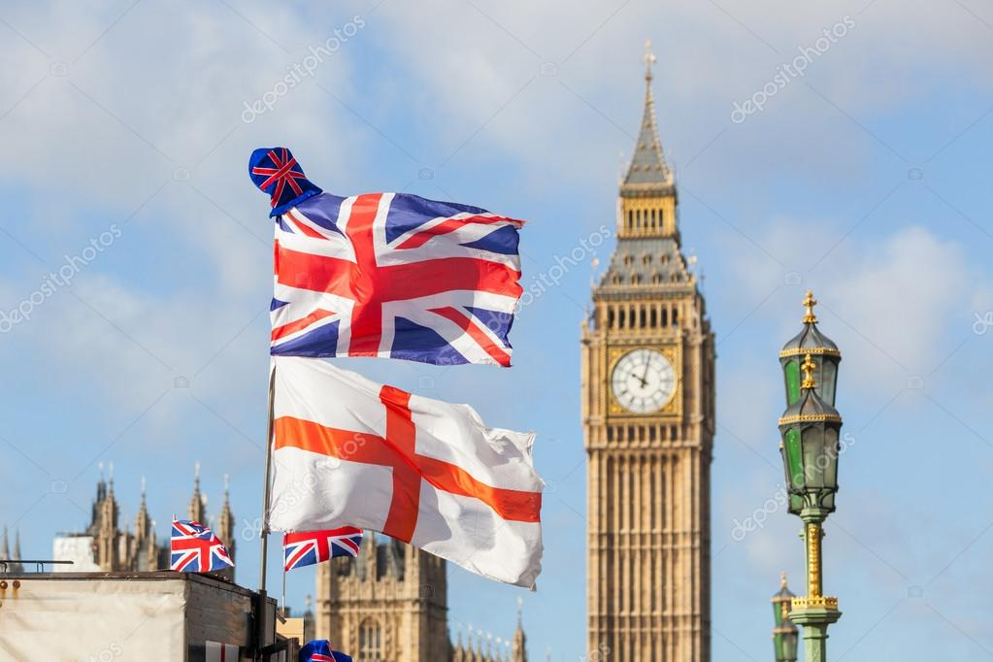
TOWER BRIDGE, LONDON BRIDGE, BIG BEN
Authors: Hanna Fortuna, Iga Ziomka
Suppervised by: Małgorzata Stasińska
Primary School number 6 in Zgierz with Bilingual and Sports Classes

Slide 2
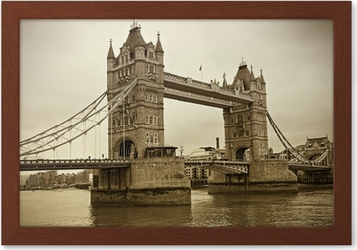
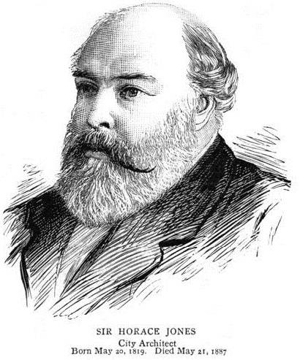
THE SYMBOL OF LONDON – TOWER BRIDGE
One of the most famous Bridges, Tower Bridge, was built in 1894 in London on the River Thames. Its length is 244m. The architect of the bridge was Horace Jones.
Jeden z najsłynniejszych mostów, Tower Bridge, wybudowano w 1894 w Londynie na Tamizie. Jego długość wynosi 244m. Architektem mostu był Horacy Jones.

Slide 3
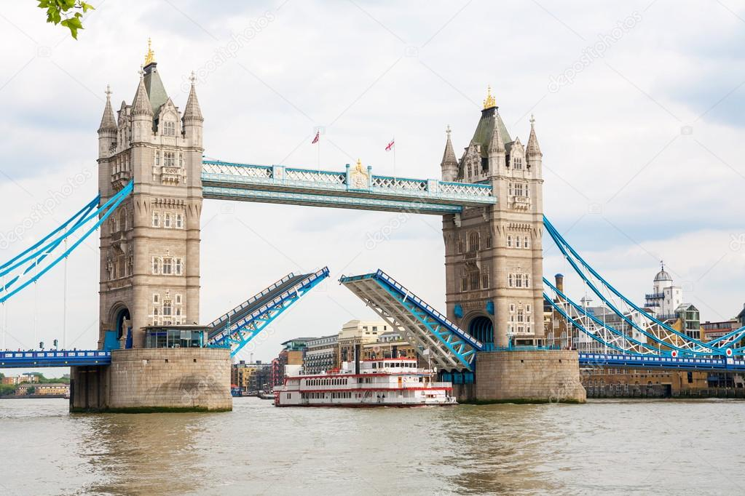
THE BASCULE BRIDGE
Tower Bridge is a drawbridge, it allows the passage of oceanic vessels to about 40.5 m above the water level.
Tower Bridge jest mostem zwodzonym, umożliwia to przepływanie statków oceanicznych do około 40,5 m wysokości powyżej poziomu wody.

Slide 4
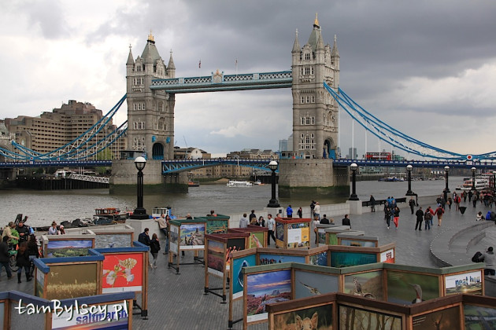
THE MUSEUM
In the towers of the Tower Bridge, there is a museum of its history. From the upper jetty, open to tourists, you have a beautiful view of the River Thames.
W wieżach mostu Tower Bridge, znajduje się muzeum jego historii. Z górnego pomostu, otwartego dla turystów, roztacza się piękny widok na rzekę Tamizę.

Slide 5
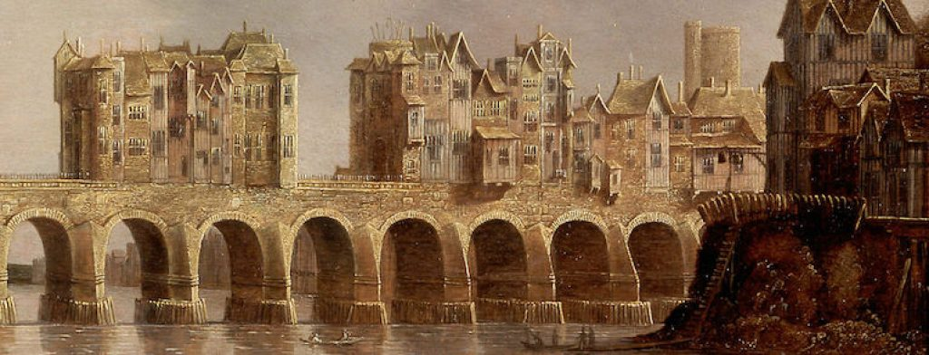
THE FIRST BRIDGE ON THE THAMES
The London Bridge was built about 50AD. There were shops on it, later the bridge was rebuilt. In 1832 it was taken down. In 1968 it was sold to an American entrepreneur.
Most London Bridge wybudowano ok. 50 r. Na moście były sklepy, później most ten był przebudowywany. W 1832 został rozebrany. W 1968 został sprzedany amerykańskiemu przedsiębiorcy.

Slide 6
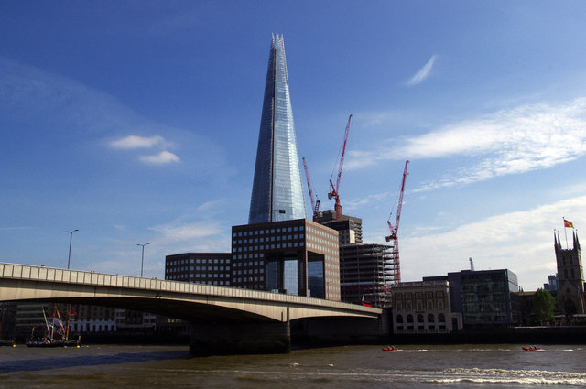
CONTEMPORARY LONDON BRIDGE
The London Bridge currently existing in London, was opened for traffic in 1973. It is 269 m long.
Obecnie istniejący w Londynie Most Londyński, otwarto dla ruchu w 1973 roku. Ma on 269 m długości.

Slide 7
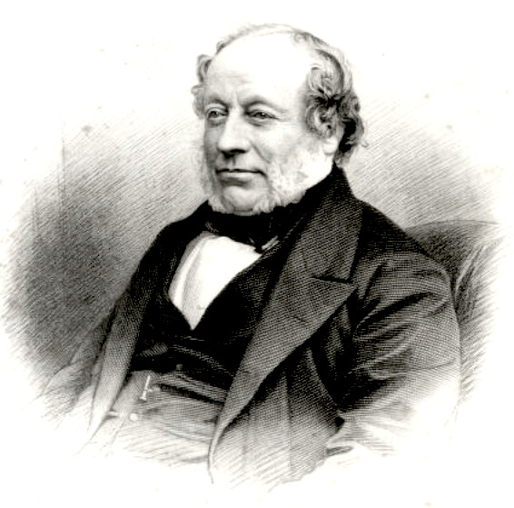
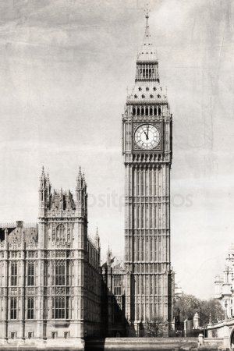
THE MOST POPULAR SYMBOL OF LONDON
Big Ben was built in 1858. The height of the building is 96.3 m, and each of the four dials is 7 meters in diameter. Its architect was Charess Barry.
Big Ben wybudowano w 1858 roku. Wysokość budynku wynosi 96,3 m, a każda z czterech tarcz zegarowych ma 7 metrów średnicy. Architektem był Charess Barry.

Slide 8
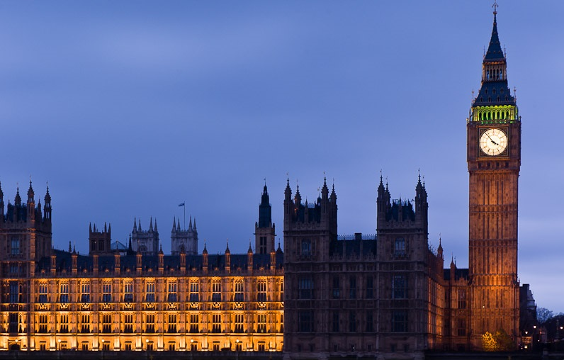
THE SYMBOL OF THE BRITISH CAPITAL
Big Ben is the nickname of a bell placed in a clock tower built next to the building of the British parliament. At its top there is the world's largest four-disc-dial and a very punctual clock.
Big Ben to przydomek dzwonu umieszczonego w wieży zegarowej zbudowanej tuż przy budynku brytyjskiego parlamentu. Na jej szczycie znajduje się największy na świecie posiadający cztery tarcze, bardzo punktualny zegar.

Slide 9
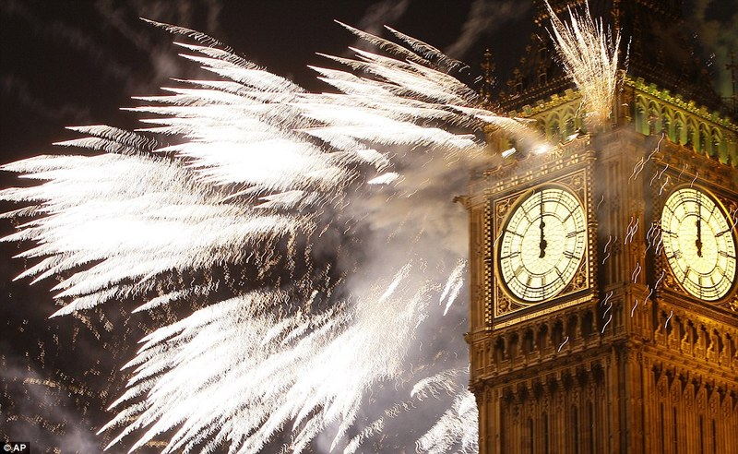
BEN BIG - CURIOSITIES
The clock usually shows the time very accurately, but what's interesting, it failed several times. In 1962, on New Year's Eve, Big Ben was 10 minutes late due to heavy snowfall. In 1949, a flock of birds sat on one of the clues causing a 41-minute delay.
Zegar zazwyczaj pokazuje godzinę bardzo dokładnie, ale kilkukrotnie zdarzały mu się awarie. W 1962 roku, w noc sylwestrową Big Ben spóźnił się o 10 minut z powodu dużych opadów śniegu. W 1949 roku, stado ptaków usiadło na jednej ze wskazówek powodując 41 – minutowe opóźnienie.

